Slide 1
Project for AOS — ucore
2018311763 于灏

Slide 2
ucore
实验目的：完成ucore实验并阅读相关代码
准备工作：
环境搭建：安装qemu；
学习相关课程；
工具：qemu、vim、compiler(gcc)、make等。

Slide 3
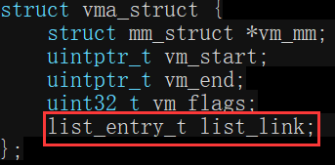
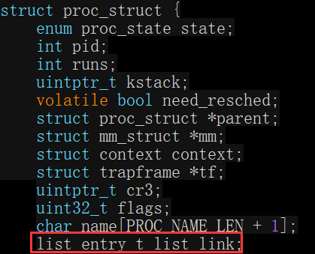
通用数据结构
双向循环链表
在具体的数据结构中包含链表节点

Slide 4
通用数据结构
双向循环链表的数据部分
#define le2xxxx(le, member) to_struct((le), struct xxxx, member)
#define to_struct(ptr, type, member)
((type *)((char *)(ptr) - offsetof(type, member)))
#define offsetof(type, member) ((size_t)(&((type *)0)->member))

Slide 5
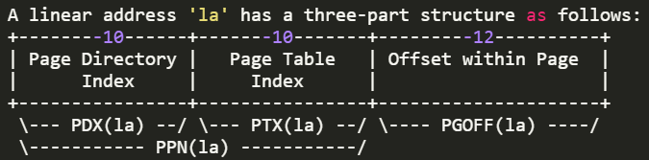
lab1
从实模式进入保护模式（A20地址线）；
逻辑地址、线性地址、物理地址；
elf-header、program-header
全局描述符表（GDT）是一个保存多个段描述符的“数组”，其起始地址保存在全局描述符表寄存器GDTR中；
中断描述符表（IDT）把每个中断或异常编号和一个指向中断服务例程的描述符联系起来；
Notes:
实模式将整个物理内存看成分段的区域，程序代码和数据位于不同区域，操作系统和用户程序并没有区别对待，而且每一个指针都是指向实际的物理地址。只有在保护模式下，80386的全部32根地址线有效，可寻址高达4G字节的线性地址空间和物理地址空间，可访问64TB（有2^14个段，每个段最大空间为2^32字节）的逻辑地址空间，可采用分段存储管理机制和分页存储管理机制。
可执行文件的程序头部是一个program header结构的数组， 每个结构描述了一个段或者系统准备程序执行所必需的其它信息。

Slide 6
lab1
开启A20
bootloader被BIOS加载到内存的0x7c00处；
等待8042控制器空闲并发送指令；
lgdt gdtdesc即可载入全局描述符表
加载ELF格式的OS
从0x1F7地址读取磁盘的状态，直到磁盘不忙
readsect （中的outb中的out）向特定地址写入读取信息并读取数据
函数调用堆栈跟踪函数
ebp中存储着上一层函数调用时的ebp值，通过ebp获取参数和调用者的ebp。
中断向量表初始化函数idt_init
SETGATE宏
Notes:
LGDT/LIDT - 加载全局/中断描述符表格寄存器
区分ebp的值和ebp这个地址里存放的值

Slide 7
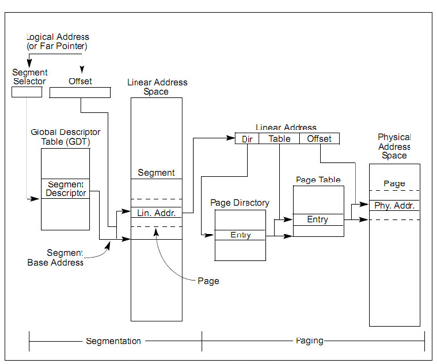
lab2
物理内存的发现和初步管理
段式管理将逻辑地址直接映射成线性地址；
页式管理将线性地址分成Dir、 Table 部分和 Offset 部分）。
ucore 的页式管理通过二级页表实现。
Notes:
一个逻辑地址由两部份组成，段标识符: 段内偏移量，描述符表示一个索引号，或者直接理解成数组下标，它对应的一个数组是“段描述符(segment descriptor)”，段描述符具体地址描述了一个段，把Base + offset，就是要转换的线性地址了。
一级页表的起始物理地址存放在 cr3 寄存器中

Slide 8
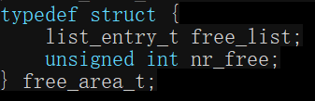
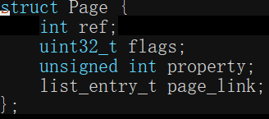
lab2
物理内存的发现和初步管理
探测物理内存分布
调用参数为e820h的INT 15h BIOS中断
用struct e820map进行描述
所有的连续内存空闲块可用一个双向链表管理起来
连续内存空闲块利用本块最小地址页的记录连续内存空闲块
的数量。
物理内存页分配算法
first-fit、best-fit、next-fit等
实现default_alloc_pages、default_free_pages（相邻空闲块的合并）
Notes:
包含了映射此物理页的虚拟页个数，描述物理页属性的flags（bit 0表示此页是否被保留（reserved），如果是被保留的页，则bit 0会设置为1，且不能放到空闲页链表中，即这样的页不是空闲页）和双向链接各个Page结构的page_link双向链表

Slide 9
lab2
get_pte：给定page directory以及linear address ，查询出该linear address对应的page table entry
PDX(la) = 虚拟地址la在page directory entry 的 index
KADDR(pa) ：把物理地址pa转换为虚拟地址
PTE_P、PTE_U、PTE_W：PTE权限控制
page_remove_pte：释放虚拟地址la所在的页并取消二级页表项的映射
page_ref_dec：使page->ref自减
tlb_invalidate(pgdir, la)：刷新TLB，保证TLB中的缓存不会有错误的映射关系
Notes:
TLB就是页表的Cache，改进虚拟地址到物理地址转换速度的缓存

Slide 10
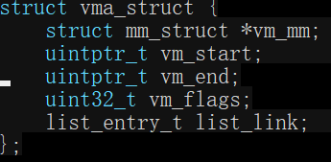
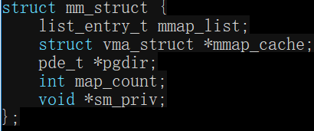
lab3
动态地分配物理内存，按需分页，页换入换出
内核模块中动态开辟内存使用kmalloc、kfree
vma是一个连续的虚拟内存区域
mm是具有相同PDT的连续虚拟内存区域集的内存管理器
do_pgfault实现Page Fault异常处理
目标页帧不存在
相应的物理页帧不在内存中
不满足访问权限
产生page fault异常
存储相关信息
保存现场
中断服务例程
Notes:
CPU在当前内核栈保存当前被打断的程序现场，即依次压入当前被打断程序使用的EFLAGS，CS，EIP，errorCode；由于页访问异常的中断号是0xE，CPU把异常中断号0xE对应的中断服务例程的地址（vectors.S中的标号vector14处）加载到CS和EIP寄存器中，开始执行中断服务例程。

Slide 11
lab3
do_pgfault:
从CR2中获取页访问异常物理地址；
查找VMA，根据errorCode检查读写权限；
根据找到的PTE判断页状态
PTE用来描述物理页时，应该有PTE_P标记；描述被置换的物理页时，它被用来维护该物理页与 swap 磁盘上扇区的映射关系，没有 PTE_P 标记；
分配一个空闲的内存页pgdir_alloc_page；(*ptep == 0)
执行换入(swap_in)、完成地址映射(page_insert)，刷新TLB(tlb_invalidate)
swap_in调用alloc_page函数进行分配物理页，一旦没有足够的物理页，则会使用swap_out函数将当前物理空间的某一页换出到外存
Notes:
CPU会把产生异常的线性地址存储在CR2中，并且把表示页访问异常类型的值（简称页访问异常错误码，errorCode）保存在中断栈中。

Slide 12
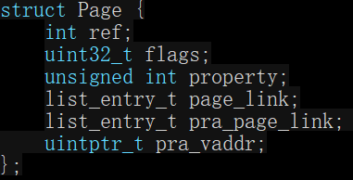
lab3
fifo：选择队列最前面的页面，存在Belady异常。
借助了pra_page_link，构造按页的第一次访问时间进行排序的链表
map_swappable用于记录页访问情况
最近访问的页插入pra_page_link
swap_out_victim用于挑选需要换出的页
取出pra_page_link中最末尾的页
Notes:
如果对一个进程未分配它所要求的全部页面，有时就会出现分配的页面数增多但缺页率反而提高的异常现象。

Slide 13
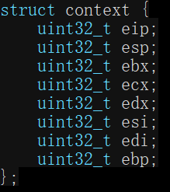
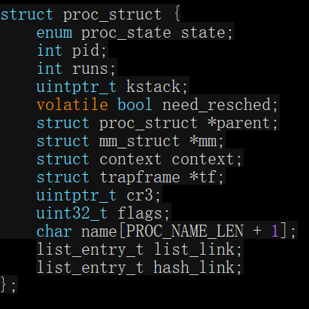
lab4
创建内核线程
内核线程没有内核/用户态转换，且共用内核内存空间
进程控制块(PCB)
tf：中断帧，记录了进程在被中断前的状态；
cr3：保存页表的物理地址；
kstack：每个线程都有一个内核栈
上下文(context)
结构体的布局要跟switch.S中的switch_to操作对应
Notes:
cr3 保存页表的物理地址，目的就是进程切换的时候方便直接使用 lcr3实现页表切换。
对于内核线程，该栈就是运行时的程序使用的栈；而对于普通进程，该栈是发生特权级改变的时候使保存被打断的硬件信息用的栈。uCore在创建进程时分配了 2 个连续的物理页（参见memlayout.h中KSTACKSIZE的定义）作为内核

Slide 14
lab4
第0个内核线程idleproc
idleproc是第0个内核线程
不停地查询是否有其他内核线程可被调度器选择执行
need_resched设置为“1”
第1个内核线程initproc
调用kernel_thread函数创建了init_main
kernel_thread初始化中断帧并调用do_fork
kernel_thread_entry中调用init_main

Slide 15
lab4
do_fork
proc_run
初始化PCB
初始化内核栈
复制进程内存管理
设置中断帧和执行上下文
进程控制块放入列表
进程置为可执行
设置next进程
关中断
设置CR3
设置栈顶指针
上下文切换
开中断
保存上下文
forkret
__trapret
恢复上下文
切换线程
Notes:
设置CR3寄存器的值为next内核线程initproc的页目录表起始地址next->cr3，这实际上是完成进程间的页表切换；
uCore会执行进程切换，让initproc执行。在对initproc进行初始化时，设置了initproc->context.eip = (uintptr_t)forkret，这样，当执行switch_to函数并返回后，initproc将执行其实际上的执行入口地址forkret。而forkret会调用位于kern/trap/trapentry.S中的forkrets函数执行，
如果此时执行的是initproc，则current->tf.tf_eip=kernel_thread_entry，initproc->tf.tf_cs = KERNEL_CS，所以当执行完iret后，就开始在内核中执行kernel_thread_entry函数了。
而initproc->tf.tf_regs.reg_ebx = init_main，所以在kernl_thread_entry中执行“call %ebx”后，就开始执行initproc的主体了。

Slide 16
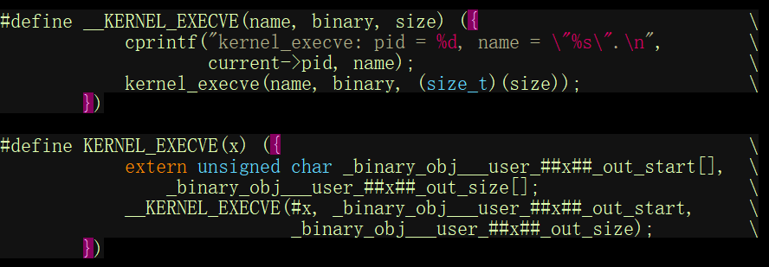
lab5
用户进程创建：
initproc的主体是init_main函数；
init_main调用kernel_thread执行user_main；
user_main执行宏KERNEL_EXECVE(xxx)。
利用ld记下程序的位置和大小，放在全局变量_binary_obj___user_xxx_out_start和_binary_obj___user_xxx_out_size中
调用SYS_exec

Slide 17
lab5
idt_init中设置idt[T_SYSCALL]为SYSCALL中断描述符，中断向量处理地址在__vectors[T_SYSCALL]处
load_icode(do_execve调用)
加载应用程序执行码到当前进程的新创建的用户态虚拟空间中
申请mm和页目录表所需内存空间并初始化；
解析此ELF格式的执行程序
创建中断返回现场，使得系统调用返回之后可以正确跳转
copy_range父进程复制内存空间给子进程
vector128
do_execve
__alltraps
trap
trap_dispatch
syscall
Notes:
专门设置了一个特殊的中断描述符idt[T_SYSCALL]，它的特权级设置为DPL_USER，中断向量处理地址在__vectors[T_SYSCALL]处

Slide 18
lab5
中断处理
内存复制
wakeup
sys_fork
do_fork
PCB初始化
fork：
exec：
wait：
exit：
中断处理
执行
sys_exec
do_execve
load_icode加载
中断处理
释放子进程
sys_wait
找ZOMBIE子进程
do_wait
中断处理
sys_exit
释放资源
do_exit
标记ZOMBIE
wakeup父进程

Slide 19
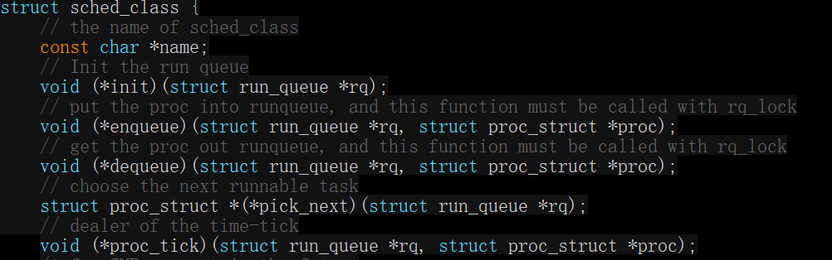
lab6
wakeup_
proc
进程生命周期
实现了进程调度的框架
proc_init
proc_
runnable
proc_
running
proc_
sleeping
proc_
zombie

Slide 20
lab6
Round Robin调度算法
RR_enqueue：将当前进程的PCB放入run_queue队列末尾；
如果时间片为0，则重置为max_time_slice；
RR_dequeue：run_queue的队首元素删除;
RR_pick_next：选取run_queue队头元素;
RR_proc_tick：时钟中断时，当前执行进程的时间片time_slice减一。
如果time_slice为零，则设置此进程成员变量need_resched标识为1。
trap中调用了trap_dispatch和schedule函数，能够在need_resched时及时调度。

Slide 21
lab6
Stride Scheduling
使用了斜堆来实现优先队列
进程的stride表示该进程当前的调度权，也可以表示这个进程执行了多久了；
pass表示对应进程在调度后stride需要进行的累加值；
stride_pick_next表示每次需要调度时，从状态为 runnable 的进程中选择stride最小的进程调度，选出的进程P的stride加上其对应的步长pass；
Notes:
(02) 如果两个斜堆都非空，那么比较两个根节点，取较小堆的根节点为新的根节点。将"较小堆的根节点的右孩子"和"较大堆"进行合并。
(03) 合并后，交换新根节点的左孩子和右孩子。
为每个runnable的进程设置一个当前状态stride，表示该进程当前的调度权。另外定义其对应的pass值，表示对应进程在调度后，stride 需要进行的累加值。
每次需要调度时，从当前 runnable 态的进程中选择 stride最小的进程调度。
对于获得调度的进程P，将对应的stride加上其对应的步长pass（只与进程的优先权有关系）。
在一段固定的时间之后，回到 2.步骤，重新调度当前stride最小的进程。

Slide 22
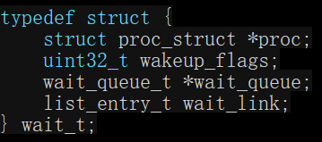
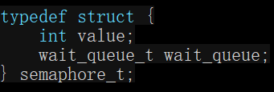
lab7
同步互斥
开关中断的控制函数local_intr_save(x)和local_intr_restore(x)；
关中断：local_intr_save --> __intr_save --> intr_disable --> cli
开中断：local_intr_restore --> __intr_restore --> intr_enable --> sti
wait_queue：wait_t项的等待队列
需要等待事件的进程在转入休眠状态后插入到等待队列中
信号量是一种同步互斥机制的实现
管程是对条件变量操作的封装
Notes:
最终的cli和sti是x86的机器指令，最终实现了关（屏蔽）中断和开（使能）中断，即设置了eflags寄存器中与中断相关的位。

Slide 23
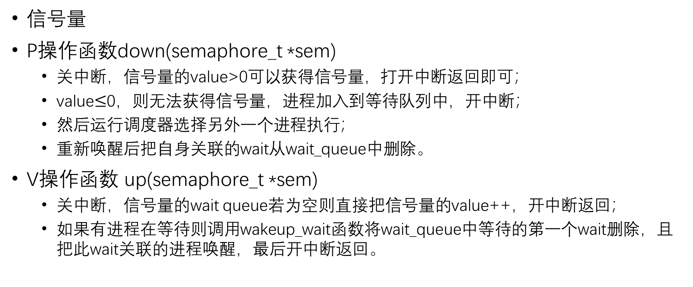
lab7
信号量
P操作函数down(semaphore_t *sem)
关中断，信号量的value>0可以获得信号量，打开中断返回即可；
value$≤$0，则无法获得信号量，进程加入到等待队列中，开中断；
然后运行调度器选择另外一个进程执行；
重新唤醒后把自身关联的wait从wait_queue中删除。
V操作函数 up(semaphore_t *sem)
关中断，信号量的wait queue若为空则直接把信号量的value++，开中断返回；
如果有进程在等待则调用wakeup_wait函数将wait_queue中等待的第一个wait删除，且把此wait关联的进程唤醒，最后开中断返回。

Slide 24
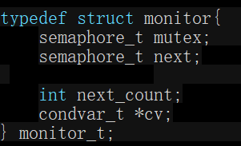
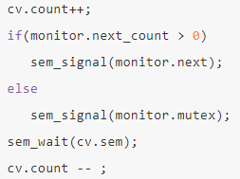
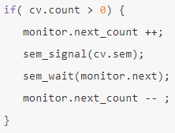
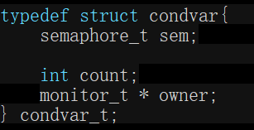
lab7
管程和条件变量
进程A执行cond_wait：
进程A执行cond_signal：
Notes:
mutex，控制只有一个进程能够进入管程中执行操作；
cv，管程中的条件变量；
next是用来控制一个进程离开管程之后该唤醒哪个管程，维持进程间相互唤醒；
next_count则表示由于发出singal_cv而睡眠的进程个数。
wait_cv，会使得等待某个条件Cond为真的进程能够离开管程并睡眠，且让其他进程进入管程继续执行；而进入管程的某进程设置条件Cond为真并执行signal_cv时，能够让等待某个条件Cond为真的睡眠进程被唤醒，从而继续进入管程中执行。
- A执行了cond_wait函数：
- 等待此条件的睡眠进程个数cv.count要加一。
- monitor.next_count大于0表示有进程执行cond_signal函数且等待在next上，则唤醒进程B；
- monitor.next_count小于等于0，唤醒的等待monitor的进程；
- A在cv.sem上等待
- A执行了cond_signal函数：
- cv.count小于等于0，没有执行cond_wait而睡眠的进程，直接返回；
- cv.count大于0，则有执行cond_wait而睡眠的进程，因此需要唤醒并且自己在next上等待，monitor.next_count++；

Slide 25
lab8
基本的文件系统系统调用
通用文件系统访问接口
文件系统抽象层VFS
Simple FS文件系统实现
文件系统IO设备接口
硬盘驱动、串口驱动
文件系统相关用户库
提供抽象函数指针列表和接口
sfs的inode、fs实现
device/stdio访问接口
访问各种具体设备驱动

Slide 26
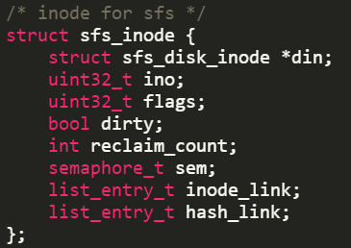
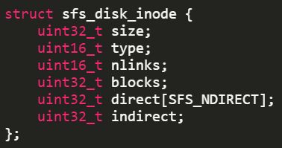
lab8
SFS文件系统
superblock
freemap
root-dir inode
data_blocks
超级块
关键参数信息
根目录的相关信息
块占用信息，freemap
所有的inode信息

Slide 27
lab8
文件操作
sys_open
sysfile_open
file_open
vfs_open
vfs_lookup
(sfs_lookup)
sfs_lookup_once
中断
分配fd
查找inode
sys_read
sysfile_read
file_read
vop_read
(sfs_read)
sfs_io
(sfs_io_nolock)
copy_to_user
fd2file
exec1

Slide 28
lab8
sfs_io_nolock：进行读写数据块
sys_read → sysfile_read → file_read → vop_read(sfs_read) → sfs_io
首先根据读或写为函数指针赋值，计算要读写的块数、长度、偏移；
根据开头或末尾的块是否完整分别处理；
对中间部分完整的块进行读写；
根据块是否完整调用sfs_buf_op或sfs_block_op；
lode_icode：加载ELF可执行文件
sys_exec → do_execve
创建内存管理结构mm和页目录表PDT
调用load_icode_read-->sysfile_read读取elf文件的header
每一个program headerload_icode_read读取；创建vma并设置权限，建立映射；
把argc参数和argv参数压入栈

Slide 29
lab8
UNIX的PIPE机制
可以在磁盘上（或内存中？更快）设置pipe缓冲区。建立pipe时，设置管道数据的发送/接受方，将stdin或stdout重定向到缓冲区；
UNIX软硬连接
如果要创建软链接，要创建新inode，类型是链接，设置它所指向的文件inode。通过保存的inode位置进行操作；当删除一个软链接时，直接删掉inode即可；
硬链接与源文件共享inode，如果创建一个硬链接，需要使用sfs_disk_inode结构体中的nlinks变量，将源文件中的被链接的计数加1；
当删除一个硬链接的时候，除了需要删掉inode之外，还需要将硬链接指向的文件的被链接计数减1，如果减到了0，则需要将源文件删除掉；

